Slide 1
DJango
A Web framework

Slide 2
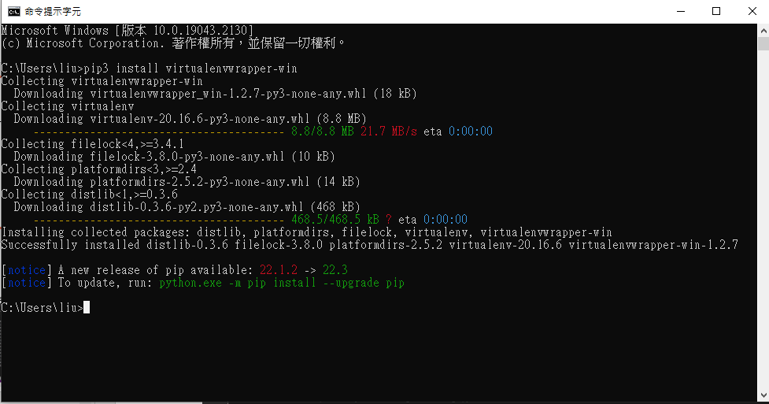
Creating virtual environment
see https://developer.mozilla.org/zh-TW/docs/Learn/Server-side/Django/development_environment
"pip3 install virtualenvwrapper-win"

Slide 3
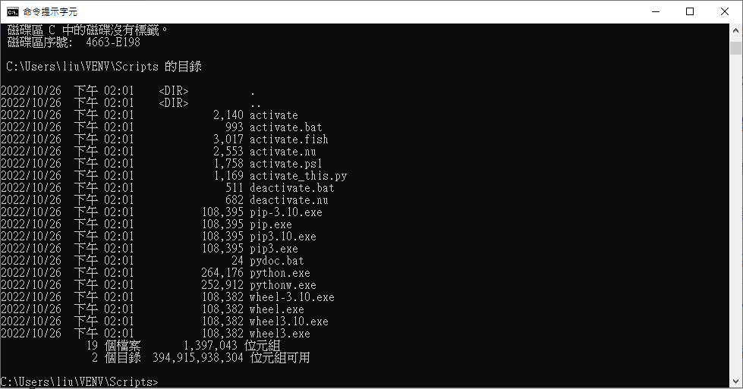
建立 Virtualenv 環境
By “virtualenv VENV“
檢視VENV目錄
Activate virtual environment by “.\activate.bat” in scripts directory

Slide 4
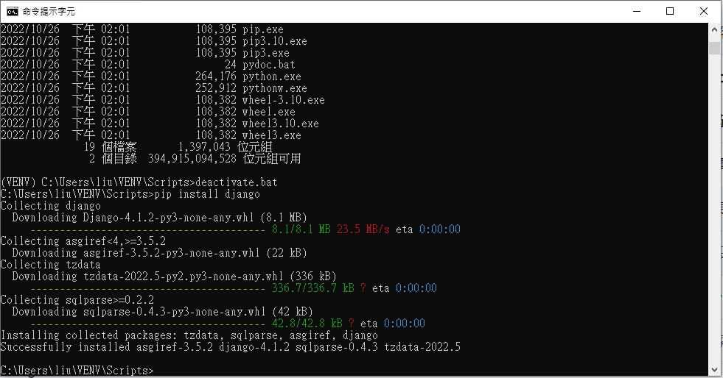
Install Django
By “pip install django”

Slide 5
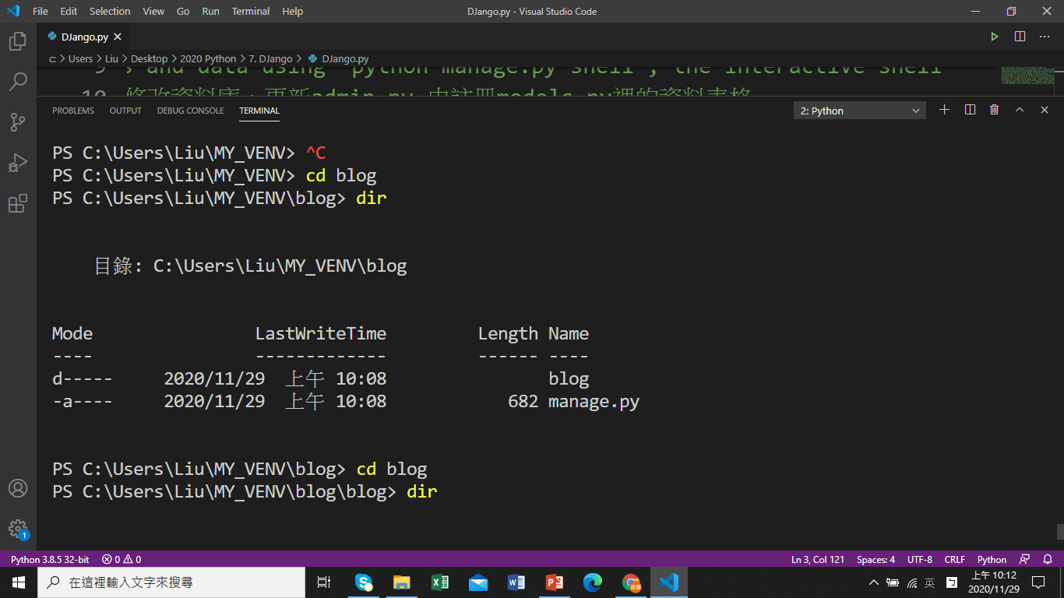
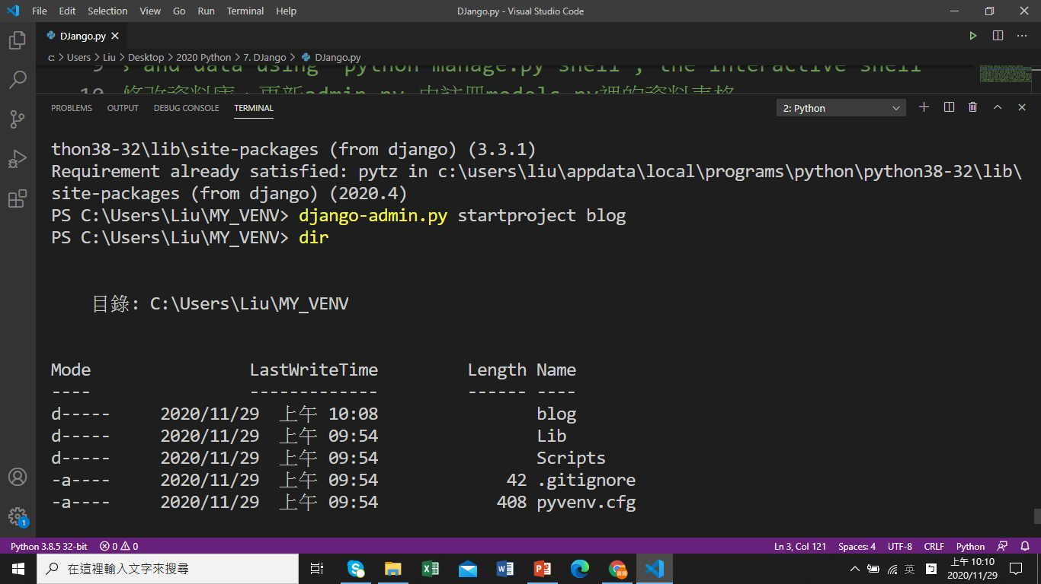
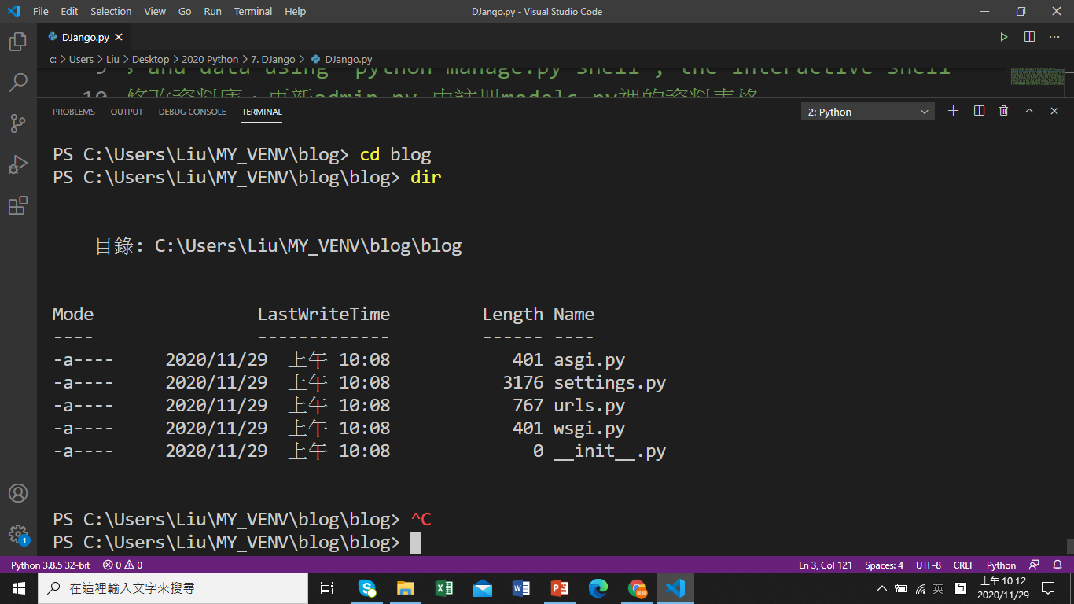
開始一個 Django Project
By “django-admin startproject blog”

Slide 6
manage.py
Django 的命令列工具
在 Django 當中許多的工作都必須要透過 manage.py 來完成

Slide 7
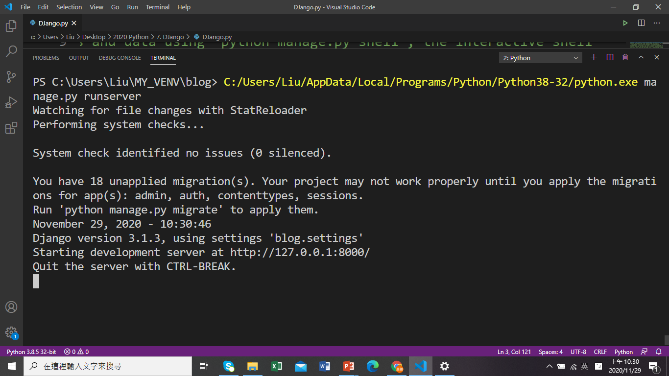
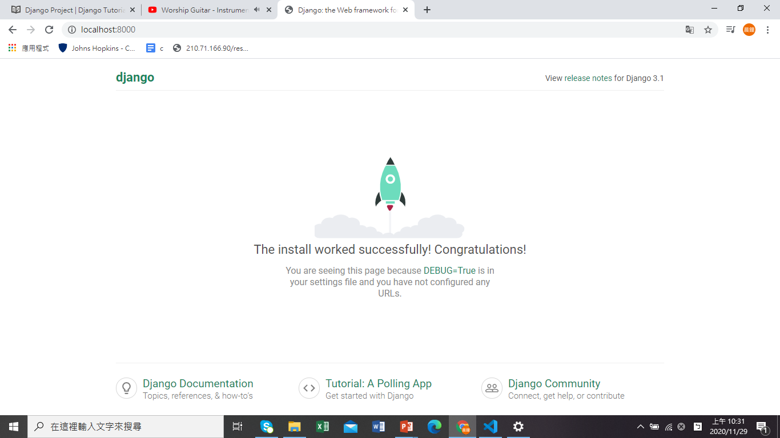
啟動一個 web server
By “Python manage.py runserver”

Slide 8
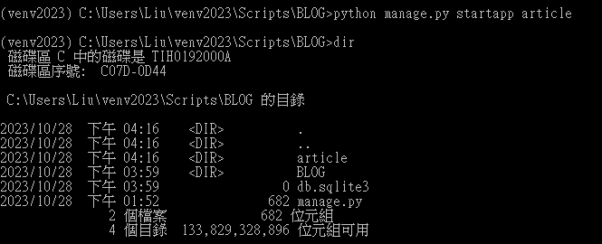
新創一個app
一個Web project是由許多APPs構成
在blog下創一個新的APP by “python manage.py startapp article”

Slide 9
在Blog的Settings.py 加入一個APP(article)
INSTALLED_APPS = [
'django.contrib.admin',
'django.contrib.auth',
'django.contrib.contenttypes',
'django.contrib.sessions',
'django.contrib.messages',
'django.contrib.staticfiles',
'article'
]

Slide 10
深入看看這個新的Article
Mode LastWriteTime Length Name
---- ------------- ------ ----
d----- 2020/11/29 上午 10:47 migrations
-a---- 2020/11/29 上午 10:47 66 admin.py
-a---- 2020/11/29 上午 10:47 96 apps.py
-a---- 2020/11/29 上午 10:47 60 models.py
-a---- 2020/11/29 上午 10:47 63 tests.py
-a---- 2020/11/29 上午 10:47 66 views.py
-a---- 2020/11/29 上午 10:47 0 __init__.py

Slide 11
blog - blog - __init__.py - settings.py - urls.py - wsgi.py - manage.py
blog
blog
- __init__.py - settings.py - urls.py
- wsgi.py
- manage.py
APP article
__init__.py
views.py
models.py
test.py
APP photos
__init__.py
views.py
models.py
test.py

Slide 12
設定Django Views
Django的處理程序
Request 進來 -> 從資料庫撈資料 -> 處理資料 -> 把網頁呈現出來
把網頁呈現出來 就是在Views.py中設定
++++++++++++++++++++++++++++++++++++++++++
from django.http import HttpResponse
def home(request):
s = "Hello World!"
return HttpResponse(s)
++++++++++++++++++++++++++++++++++++++++++
# 接受一個HttpReques物件，然後回傳一個HttpResponse物件(就是Hello World字串)

Slide 13

連結Django URLs
讓 Django 知道一個URL要由哪一個 view來處理
from django.contrib import admin
from django.urls import path
from django.urls import re_path #要include這個模組才能使用re_path
from article.views import home #要include這個我們自己定義的模組才能使用
urlpatterns = [
path('admin/', admin.site.urls),
re_path(r‘^$’, home, name=‘home‘), #指定空白由home這程式來處理,原url function不能再使用，改用re-path
]

Slide 14
Django Model (與資料庫互動)
每一個 Django Model 都繼承自 django.db.models.Model
在 Model 當中的每一個 attribute 都代表了一個 database field
Django 讓我們可以透過 Model API 來執行 database query，這代表你可以儘量不用寫 SQL

Slide 15
在Model中設定表格與欄位
from django.db import models
# 設定一個表格Category，有一個欄位name
class Category(models.Model):
name = models.CharField(u‘Name’, max_length=50)
#設定一個欄位name，欄位名稱’Name’，最長50字
def __unicode__(self):
return self.name

Slide 16
在Model中設定表格與欄位
# 設定一個表格Article，有三個欄位Content, Title, Category
class Article(models.Model):
content = models.TextField(u'Content')
title = models.CharField(u'Title', max_length=50)
category = models.ForeignKey('Category', on_delete=models.CASCADE)
def __unicode__(self):
return self.title

Slide 17
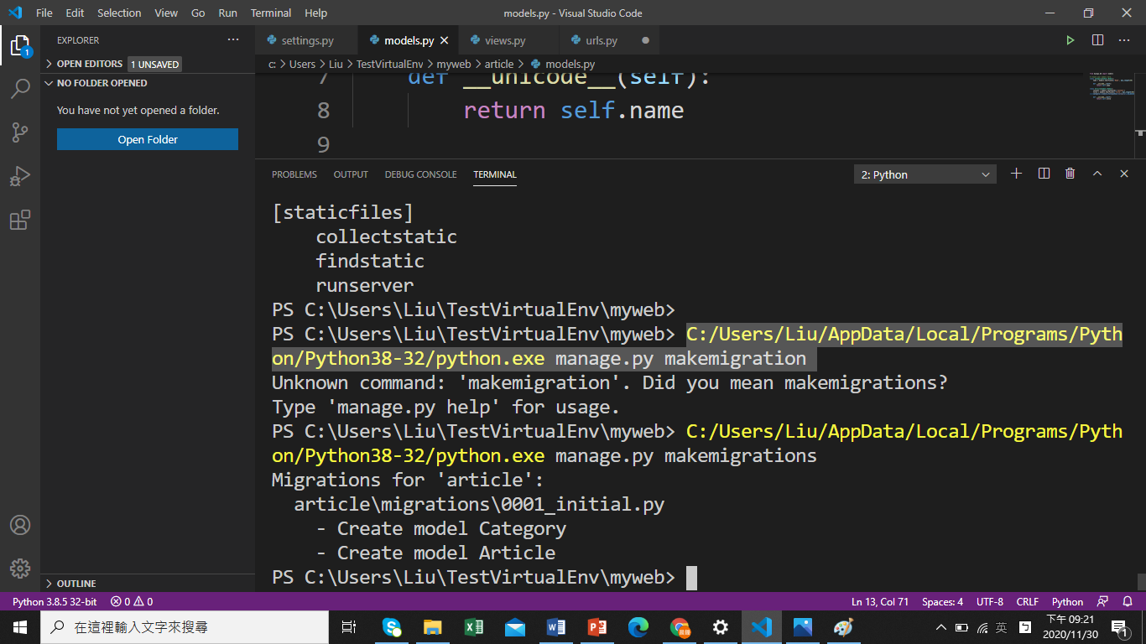
以Models來創建資料庫
在命令列中以” python manage.py makemigrations” 來創建資料庫檔案 (在project目錄，與manage.py同層)

Slide 18
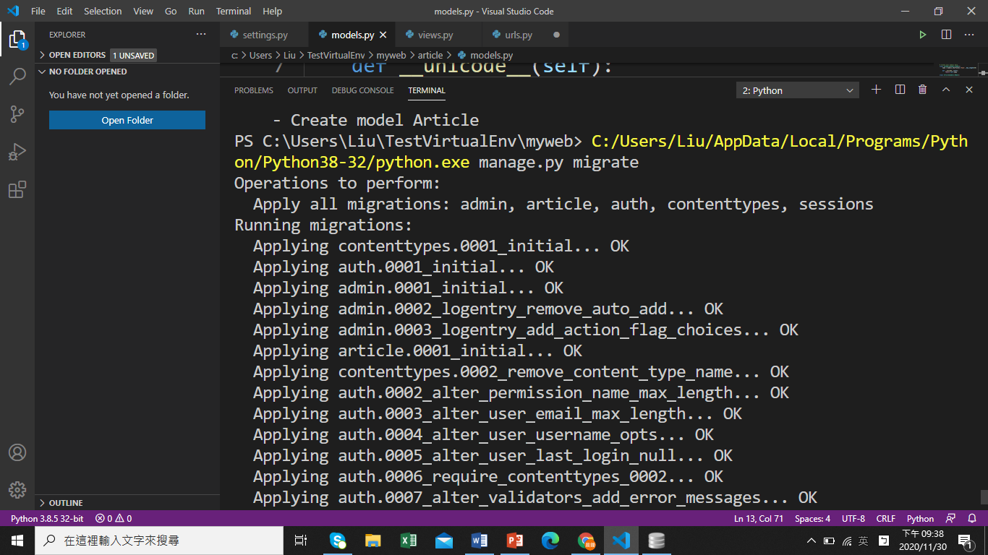
以Models來創建資料庫
在命令列中以” python manage.py migrate” 來創建資料庫表格

Slide 19
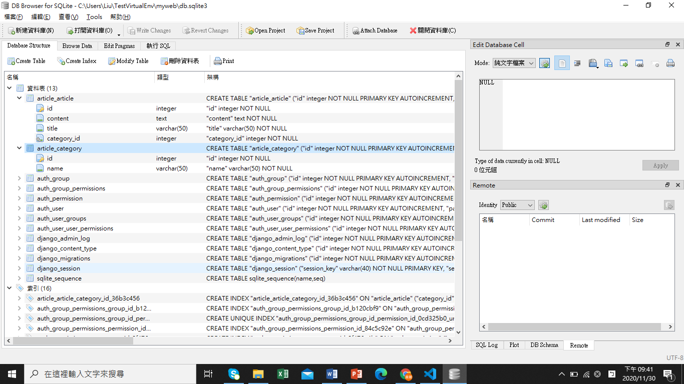
以Models來創建資料庫
以dbBrowser來檢查資料庫

Slide 20
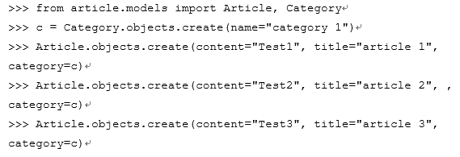
以Models 來修改資料庫
以Models 來修改資料庫
先以 Manage.py shell 來輸入指令看看 ，以“python manage.py shell”來進入命令模式
輸入以下指令 ，即可在資料庫中新增資料
for article in Article.objects.all(): print(article.title) 以此指令就可以列出所有的Article title

Slide 21
以Models 來修改資料庫
+++++++++++++++++++++++++++++++++++++++++++
列出所有Article
for article in Article.objects.all():
print article.title
+++++++++++++++++++++++++++++++++++++++++++
取出title=“article 1”的Article，修改title，存回資料庫
a = Article.objects.get(title="article 1")
a.title = "Article"
a.save()
+++++++++++++++++++++++++++++++++++++++++++

Slide 22
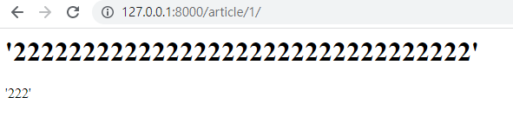
重新做一個網頁列出某一篇文章
在article的views.py寫顯示內容網頁
from django.shortcuts import render
from django.http import HttpResponse
from article.models import Article, Category
def detail(request, pk): # 輸入一article編號(pk)，產生一HTML檔，顯示這個Article的內容
article = Article.objects.get(pk=int(pk))
s = """
<html>
<head></head>
<body>
<h1>{0}</h1>
{1}
</body>
</html>
""".format(article.title, article.content)
return HttpResponse(s)

Slide 23
重新做一個網頁列出某一篇文章
在project的URLS.py中加入對應網址 http://localhost:8000/article/1/，以detail來處理，並取得pk值
urlpatterns = [
path('admin/', admin.site.urls),
re_path(r'^$', home, name='home’),
re_path(r'^article/(?P<pk>[0-9]+)/$', detail, name='detail') #取得pk變數為0-9的數字
]

